Slide 2
三 20以内数与减法
第5课时 跳伞表演

Slide 3
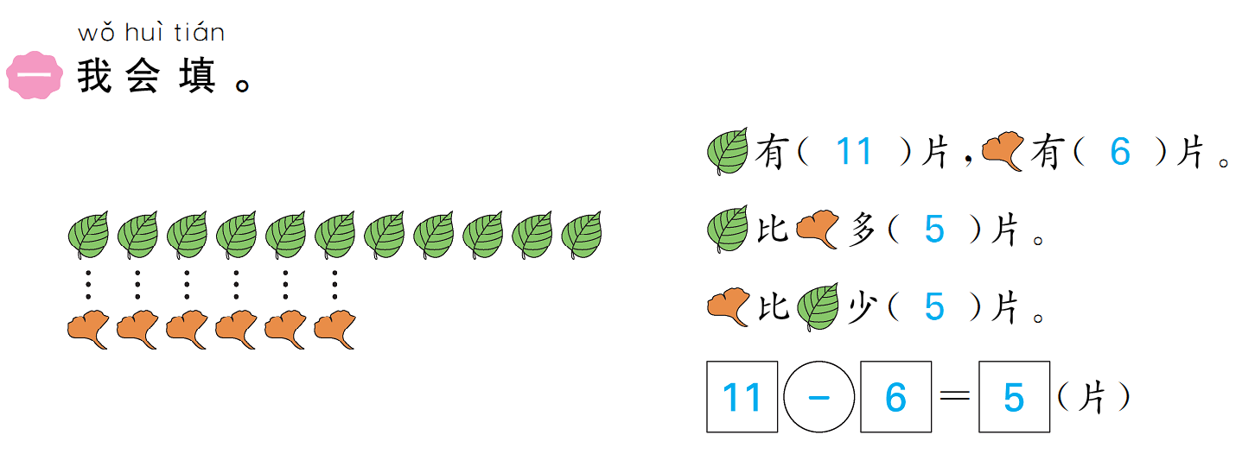

Slide 4
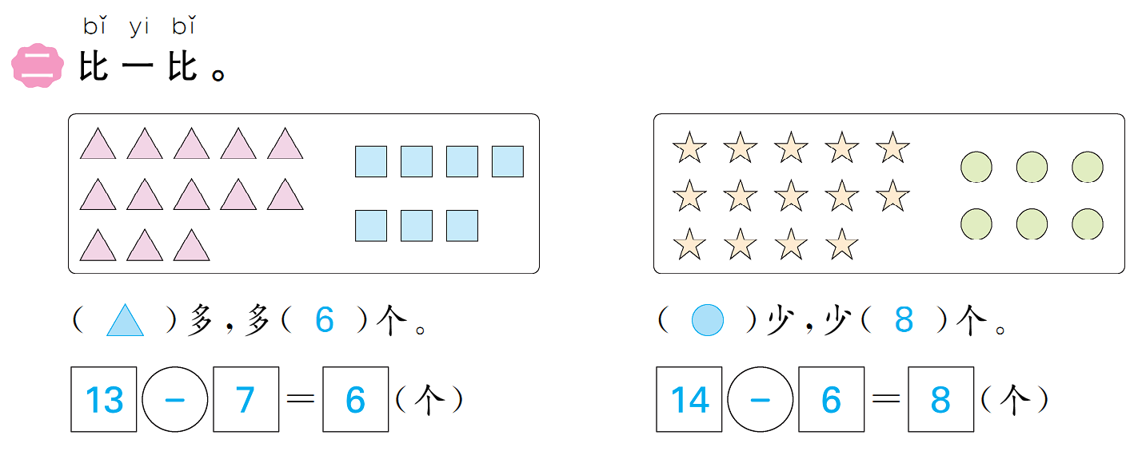

Slide 5
